Slide 1
操作系统原理课程设计
校园共享打印任务调度
与故障恢复系统
第三周小组实验设计汇报
A We1chan B YI1990442038 C korwave
01
Notes:
来源：《操作系统原理课程设计.pdf》第13–14页。本次是课程第三周的小组实验设计汇报，说明选题、需求、概要设计、OS原理、小组分工和预计难点。按三人已确定分工制作。课件写4–6人一组，提交前由小组向老师确认人数安排。预计讲解8–10分钟。

Slide 2
需求背景与研发目标
共享设备带来的问题
本项目的目标
多人连续提交，任务需要排队
短任务与大任务争用设备
工作进程异常后需要确认结果
让队列、进度和结果可见
比较调度策略的效率与公平性
保存任务状态并支持有限恢复
需求依据：校园打印场景假设，后续通过试用和访谈确认优先级
02
Notes:
来源：《操作系统原理课程设计.pdf》第13–14页。本选题把校园共享打印抽象成多个任务竞争有限设备。这里的需求是基于典型场景提出的假设，尚未完成正式问卷或访谈，不把假设写成调研统计。希望解决等待过程不可见、不同任务调度难比较、执行异常后状态难追踪的问题。课设采用模拟打印，便于安全复现进程故障。

Slide 3
需求范围与验收方式
任务管理
提交、查询、取消任务
非法输入有提示，取消有明确结果
调度执行
两台设备，三种非抢占策略
同一任务不会被两个设备重复领取
恢复与观察
状态持久化、进度和日志
重启后对账，重连后获取完整快照
边界：本机模拟输出，不接真实打印机，不实现支付与账号权限
03
Notes:
来源：《操作系统原理课程设计.pdf》第13–14页。第一版聚焦单台主机上的两台模拟打印设备。输入是任务名称、页数、份数和优先级。用户能够提交、查询和取消任务，操作员能够切换策略并查看运行记录。关键验收不是功能按钮是否存在，而是同任务不会重复领取、运行取消收到确认、服务重启可以对账恢复。真实打印、支付、登录权限和网络共享不纳入本轮。

Slide 4
项目思维导图
需求目标
界面交互
排队可见、双设备共享
异常后恢复未完成任务
任务提交与队列展示
进度、取消确认、断线重连
调度与状态
校园共享打印
调度与故障恢复
实验验证
FCFS / SJF / 优先级老化
原子领取、取消、有限重试
相同负载比较策略
并发、故障、跨平台验收
进程与存储
协作交付
协调 / 监督 / 工作进程
IPC、文件锁、原子快照
A 调度、B 后台、C 界面
C++17 + Qt 6 + CMake
04
Notes:
来源：《操作系统原理课程设计.pdf》第13–14页。思维导图从需求、调度、后台、交互、验证和协作六个分支梳理工作。每条分支都对应代码或验收材料。A负责策略和统计，B负责进程与持久化，C负责界面与跨平台集成。各分支同时约束功能范围与验收方式。

Slide 5
UML 用例图
校园共享打印系统
提交打印任务
选择调度策略
«actor»
提交者
«actor»
演示操作员
查看队列与进度
查看统计与日志
取消任务
故障与恢复演示
角色用于需求划分，本阶段不实现登录与权限系统
05
Notes:
来源：《操作系统原理课程设计.pdf》第13–14页。用例图强调系统对外提供的能力。提交者关注提交、查看和取消，演示操作员关注策略、统计和故障演示。两个角色只是需求视角，不代表已实现身份认证。用例边界不包括真实打印机、支付系统或远程共享服务。

Slide 6
目标架构与进程边界
Scheduler
策略与状态机
supervisor × 2
监督与有限重试
Qt 图形界面
本地 IPC 客户端
JSONL
双向通信
print-coordinator
持久队列与设备槽位
管道 JSONL
先持久化再执行
worker × 2
模拟打印
输出文件
原子提交
后台与界面生命周期分离
GUI 接入仍待联调
state.json
原子快照 + 单实例锁
06
Notes:
来源：docs/architecture.md、src/coordinator/main.cpp、src/gui/print_controller.cpp，代码基线fb7de0b。图展示目标集成架构。后台coordinator持有调度器和状态文件，监督进程启动worker执行模拟打印，GUI通过本地IPC查询和控制。B的后台已实现，但GUI当前仍使用内存Scheduler并直接启动supervisor，接入目标后台是待完成工作。不能将目标设计说成全部已集成。

Slide 7
UML 核心类图
Job
Scheduler
RunInterval
+ id : string
+ pages, copies, priority : int
0..*
1
- mutex_ : mutex
- jobs_ : vector<Job>
startedMs : TimeMs
stoppedMs : optional<TimeMs>
持有
+ sheets() : int
+ claim(policy, now) : Job?
+ cancel(id, now) : bool
记录单次执行区间
Job 的 runs：0..*
快照统计
调用
«data» Statistics
等待、周转、吞吐、利用率
Coordinator
持久化、派发与恢复对账
«function» replay()
模拟到达、完成与设备槽位
展示核心关系与代表字段，省略 Qt 事件、协议及辅助成员
07
Notes:
来源：include/cps/core/scheduler.hpp、include/cps/metrics/statistics.hpp、src/core/replay.cpp、src/coordinator/main.cpp。这是一张简化核心关系图，不罗列所有Qt类和辅助函数。Scheduler保存Job，Job保存每次执行的RunInterval。Coordinator调用核心并负责外部进程和磁盘。Statistics为快照统计结果，replay用模拟时间驱动相同核心。接口通过副本和明确的状态方法隔离UI与核心。

Slide 8
UML 任务提交与执行时序
GUI
Coordinator
StateStore
Supervisor
Worker
submit(job)
保存 Queued
保存成功
GUI 收到快照
或事件后刷新
（返回消息略）
claim()：原子领取
保存 Running / attempt
持久化成功后启动
启动 worker
进度 / 最终输出
完成事件，核对后持久化
08
Notes:
来源：src/coordinator/main.cpp。提交后先保存等待状态，派发时在互斥临界区领取任务并产生attempt，先持久化Running状态，再启动监督和工作进程。若持久化失败，就不能继续启动新执行。worker的进度和结束事件返回后台，后台核对结果并更新快照。为突出先持久化再执行，图略去GUI快照刷新返回线以及详细异常分支，异常状态见下一页。

Slide 9
UML 取消、重试与终态
确认成功输出
Completed
完成
retry() [未达上限]
取消期间确认输出
成功完成仍可生效
Queued
等待中
claim()
Running
执行中
失败 / 重试耗尽
cancel()
Failed
失败
Cancelling
取消中
Cancelled
已取消
acknowledgeCancel()
等待中直接 cancel()
09
Notes:
来源：src/core/scheduler.cpp。Queued任务可以直接取消，Running任务进入Cancelling后等待执行器停止确认。当前attempt未达上限时可以重新入队；超过上限进入Failed。取消与成功输出可能竞争，若当前执行的原子输出已经确认提交，Cancelling仍可能转Completed。核心拒绝过期attempt回调。图中的Completed、Failed、Cancelled是业务终态，重试只从仍活动的Running发生。

Slide 10
操作系统原理在项目中的应用
调度与互斥
非抢占策略选择，std::mutex 保证领取与状态更新原子化
多进程与 IPC
独立 coordinator / supervisor / worker，JSONL 消息分帧
守护与恢复
POSIX 脱离终端，监督异常执行，有限重试与重启对账
文件 I/O 与锁
QLockFile 防重复实例，QSaveFile 原子更新状态与输出
跨平台：Windows 前台监督；macOS / Linux 演示传统 daemon
10
Notes:
来源：《操作系统原理课程设计.pdf》第3–9页，docs/architecture.md。课程明确要求守护进程，不能只用后台线程替代。POSIX通过double-fork、setsid、工作目录和描述符处理脱离终端，随后exec初始化Qt。Windows原生使用前台监督服务模式，传统daemon验收在macOS或Linux进行。其余原理分别体现在调度、同步、进程通信和文件一致性中。

Slide 11
原型工具与界面流程
先确认页面怎么用，再核对后台接口如何支撑交互
打印队列
提交任务
工具与产物
diagrams.net
可编辑线框
浏览器
可点击 HTML
设备 A：打印中
设备 B：打印中
任务名称
取消确认
提交任务
页数 / 份数
运行任务先显示“取消中”
收到停止确认后结束
任务列表
名称 / 状态 / 进度
详情 / 取消
优先级
确认取消
保留任务
确认提交
列表中点击取消
页面布局与交互规格，可点击版本见 prototype.html
11
Notes:
来源：https://www.drawio.com/docs/tutorials/mockups-in-jira/ 和 https://help.figma.com/hc/en-us/articles/360040314193-Guide-to-prototyping-in-Figma 。原型工具用来提前表达界面和操作过程，让团队在完整实现前讨论需求。Figma等支持页面连接和交互预览，diagrams.net可以编辑线框和流程。本次交付diagrams.net格式图稿及离线HTML交互原型。原型使用示例数据，不连接正式C++服务。

Slide 12
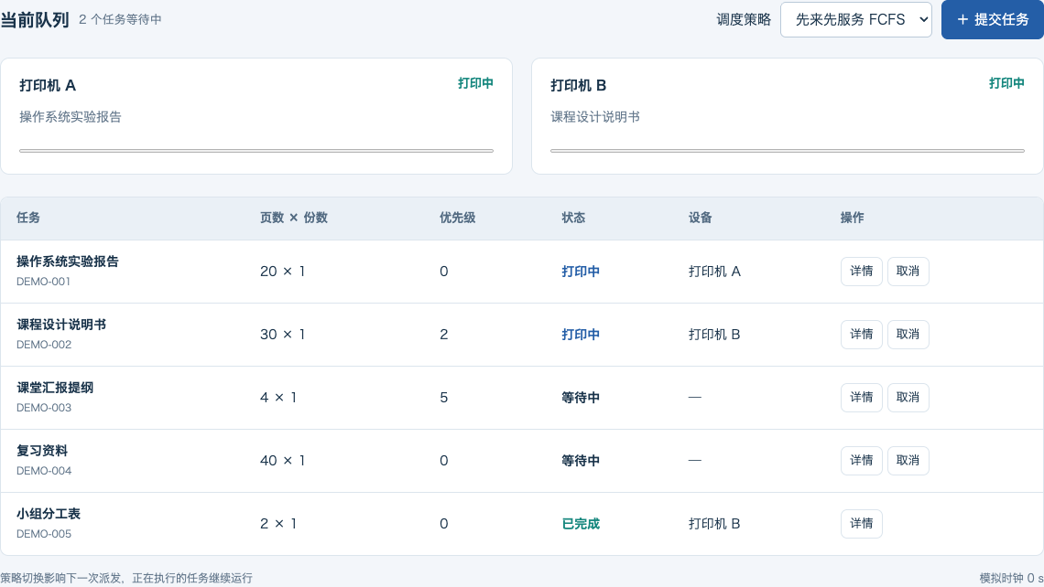
界面原型：打印队列
交互原型，示例数据。双击 prototype.html 可离线打开
12
Notes:
来源：本项目 docs/week3/prototype.html。截图为设计原型，数据是明确标识的课堂示例，不是实际后台运行证据。队列页同时展示两台设备、等待任务、状态和取消入口。选择策略只影响下一次派发，已经执行的任务不抢占。现场可打开同目录HTML，演示提交任务并在队列中找到它。

Slide 13

界面原型：取消确认与重连
取消过程
确认取消
显示“取消中”
收到停止确认后结束
连接中断
显示连接状态，停用控制
恢复连接并获取完整快照
后台任务按目标设计继续执行
示例数据用于确认交互，实际执行由独立后台负责
13
Notes:
来源：本项目 docs/week3/prototype.html，目标接口语义见docs/interfaces.md。点击运行任务的取消按钮后先弹出确认，再显示取消中，直到执行器确认停止。断线时明确显示连接状态并停用需要后台确认的控制，后台继续执行的目标行为通过原型模拟。重连后重新获取快照，避免仅靠旧增量事件猜测真实状态。演示数据与正式恢复逻辑分开。

Slide 14
实现难点与解决思路
重复领取与旧回调
互斥锁覆盖选取和更新；attempt 识别执行轮次
取消与输出竞争
区分请求收到、停止确认和原子输出完成
崩溃一致性
先写状态再执行，重启核对输出与锁后恢复
效率与公平性
比较平均和最长等待，用老化改善长时间等待
跨平台通信
JSONL 缓冲分帧，隔离 POSIX API，覆盖中文路径
14
Notes:
来源：《操作系统原理课程设计.pdf》第13–14页。难点集中在并发和故障下的正确性。领取必须与状态改变在同一个临界区；旧进程回调需要attempt隔离；崩溃后先对账输出和进程，再决定完成或重排队；大任务公平性用老化与尾部指标观察。跨平台通信必须处理半条消息、多条消息和中文路径。每项难点都配对应测试，避免只演示正常流程。

Slide 15
三人分工与接口约定
A We1chan
调度与性能分析
策略、状态接口、统计、负载回放与实验
B YI1990442038
进程与持久后台
守护、IPC、文件锁、快照与故障恢复
C korwave
界面与跨平台集成
任务界面、事件处理、后台接入与发布包
共同契约：Job / attempt / JSONL / 取消确认 / 快照版本
15
Notes:
来源：《操作系统原理课程设计.pdf》第13–14页。分工沿用已经确认的成员：A是We1chan，B是YI1990442038，C是korwave。三人都承担实现和相应验证，不把某人仅安排成写文档。A提供状态与统计接口，B提供持久化和进程事件，C使用这些接口做界面与集成。公共字段或取消语义修改时先更新接口文档，直接在main同步、提交、推送。课件人数要求与当前三人安排需向老师确认。

Slide 16
阶段计划与当前集成边界
第 3 周
设计汇报、UML、思维导图、交互原型
第 4–5 周
GUI 接入持久后台，核对取消、重连与故障恢复
完善 Windows / macOS 发布与演示步骤
第 6 周
展示可运行系统，提交代码与运行证据
已有基础：核心调度、后台、界面及各自测试已实现
下一验收：界面与 coordinator 的统一链路，以及最终部署包
计划按课程周次安排；本次代码基线 fb7de0b
16
Notes:
来源：《操作系统原理课程设计.pdf》第13–14页。课程第三周交付本次设计汇报、图稿和原型。第四、五周按计划集中完成GUI与持久后台统一、异常路径验证和跨平台发布，第六周展示可运行系统。现有仓库已完成核心、后台和GUI各自的实现，也有26个A专项场景与33组策略实验。当前仍待完成的是GUI接入独立coordinator以及最终整体验收。这一页区分已完成与计划，不把原型截图当成最终系统验收证据。

